Slide 1
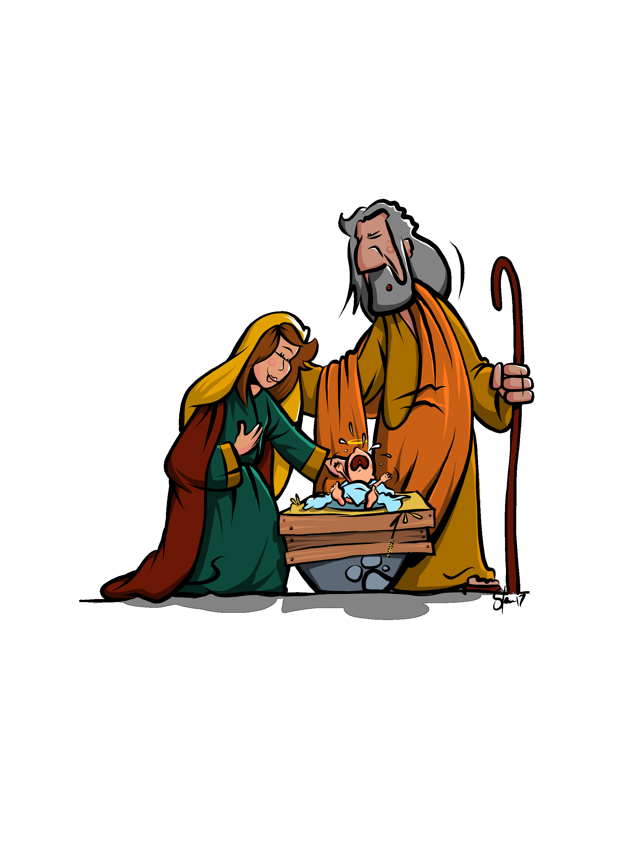
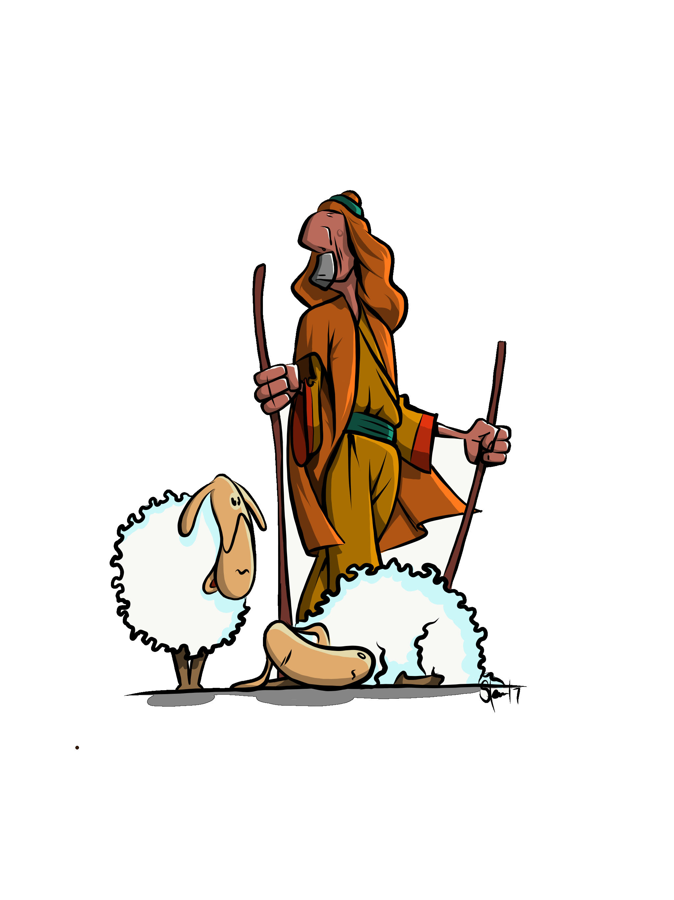
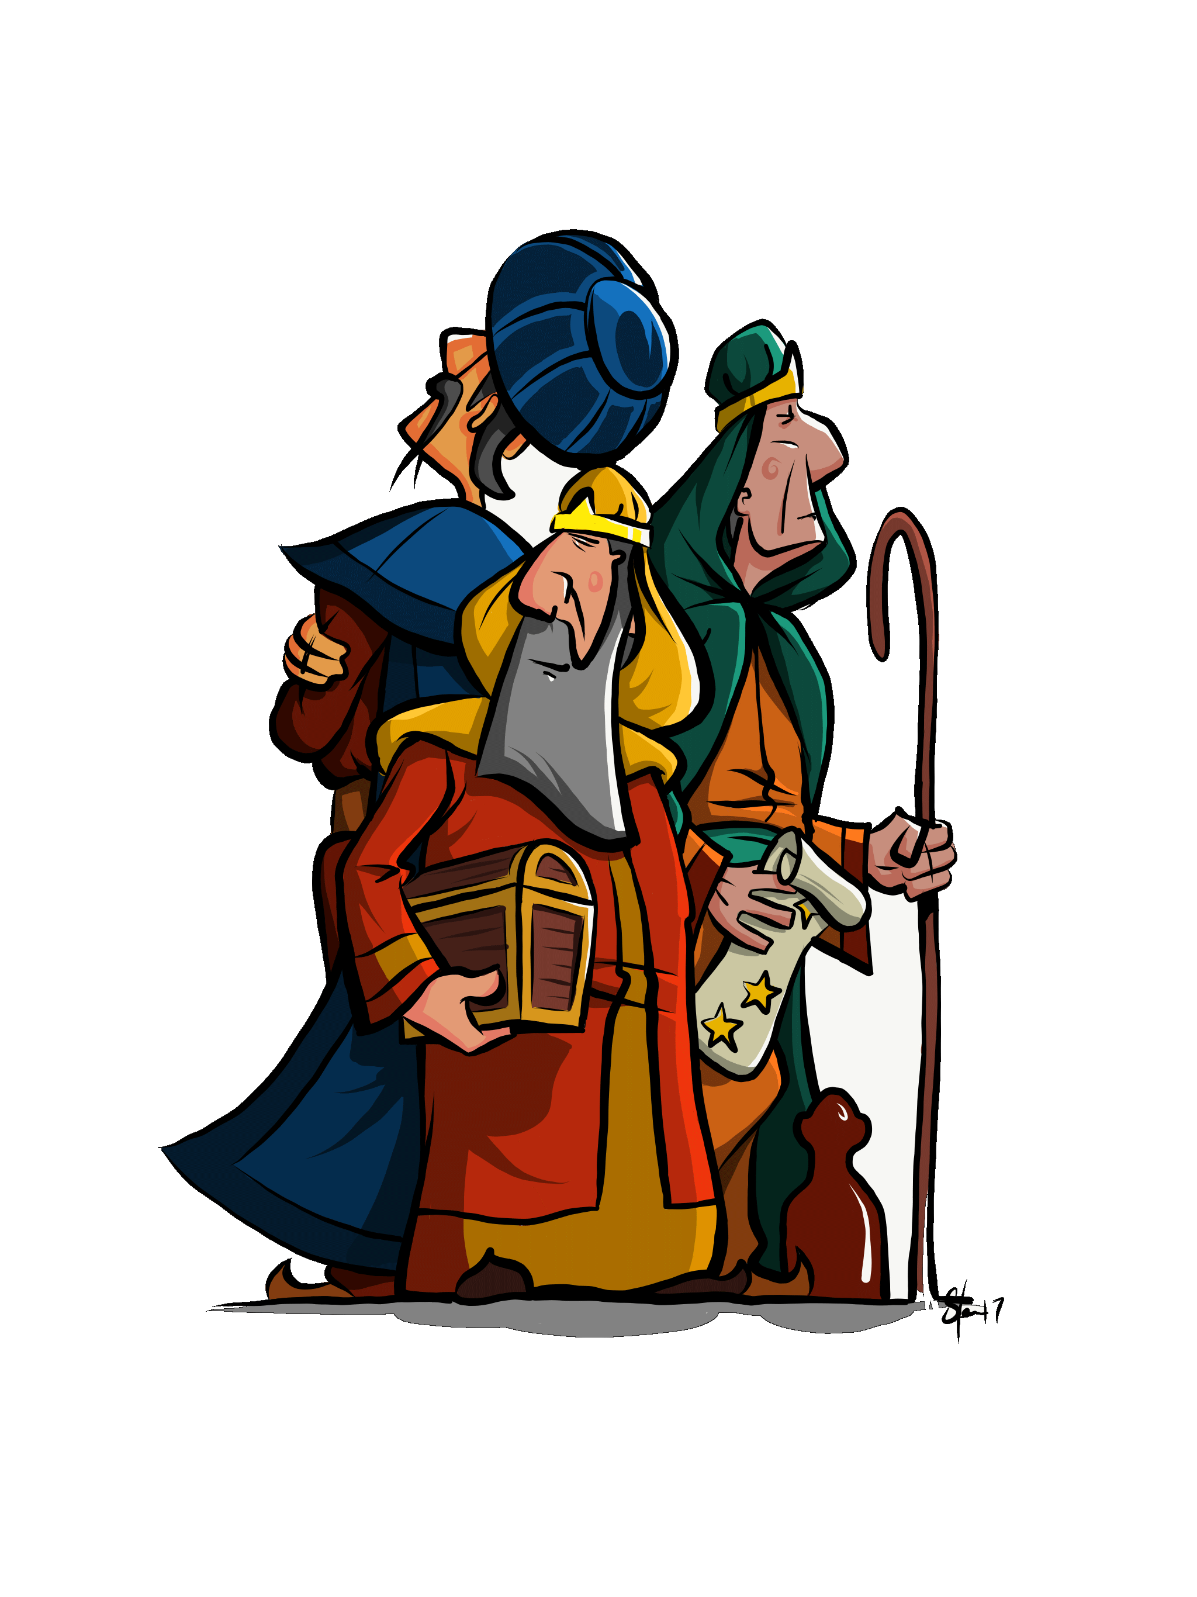
Hvem er du i Juleevangeliet?

Slide 2
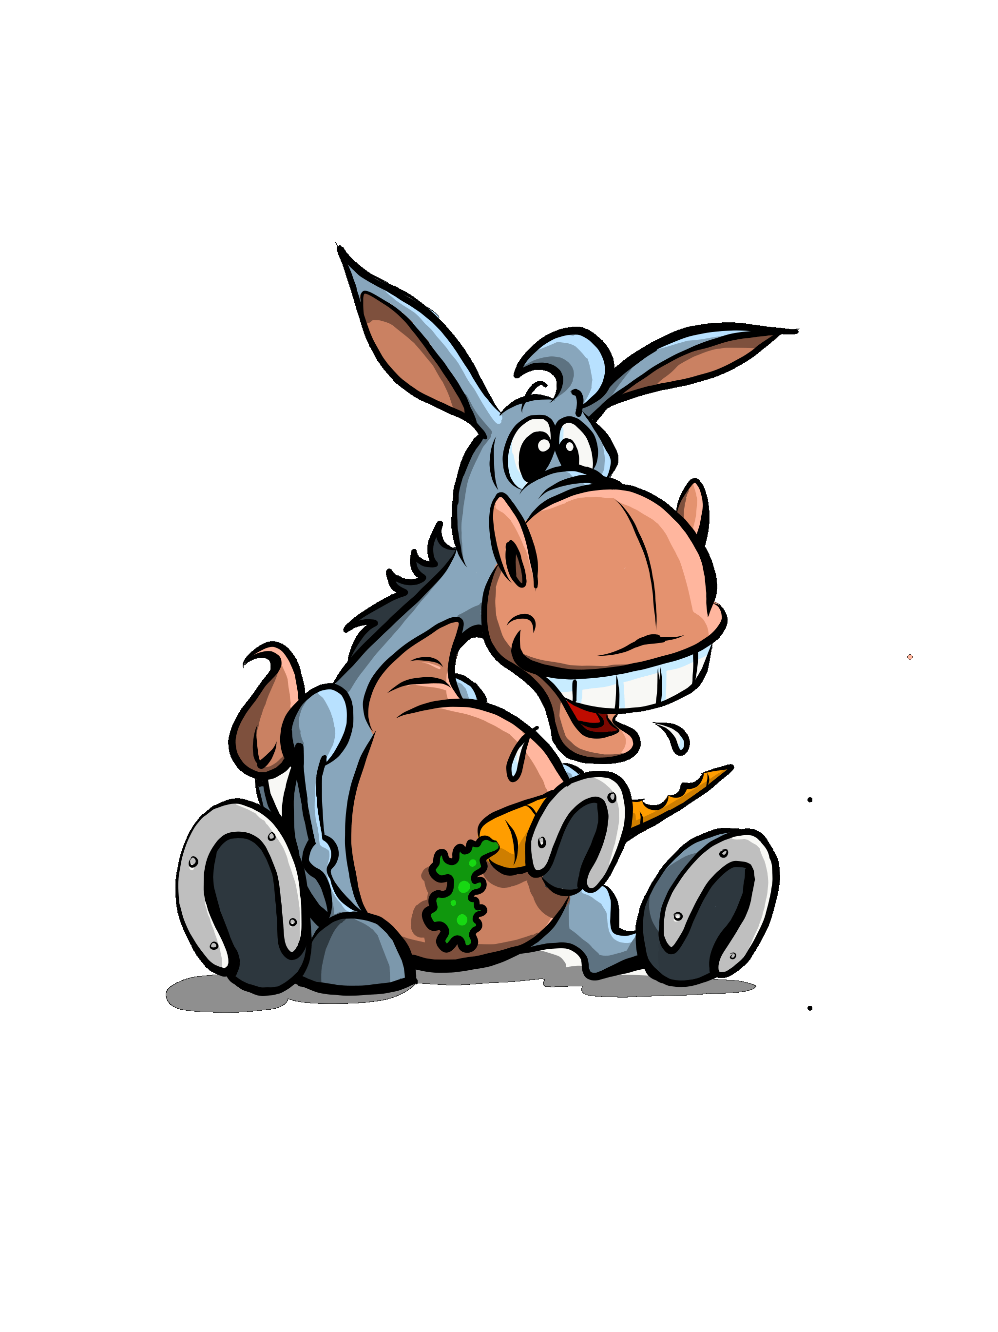
Har du svaret JA til flest 1’ere er du et æsel i juleevangeliet:
Æslers foretrukne beskæftigelse er at æde, skide og sove.
Sagt på en anden måde er du mest optaget af fysisk at overleve.
Julen handler for dig om at spise og få gaver.

Slide 3
Har du svaret JA til flest 2’ere er du en hyrde i juleevangeliet:
Hyrderne var jævne folk, der i et tæt fællesskab levede i naturen og med naturen. De klarede sig selvom de var fattige. De fulgte naturens gang og lyttede meget til det de så og oplevede.
Naturen kunne give dem svar på meget.
Julen handler for dig om at være sammen med vennerne og have det rart.

Slide 4
Har du svaret JA til flest 3’ere er du Josef eller Maria i juleevangeliet:
For Josef og Maria handlede julen om et barn der var født og deres lille nye familie. Det vigtigste var det de var sammen om og den glæde som blev båret ind i form af gaver og opmærksomhed til deres lille nyfødte.
Julen handler for dig om at være sammen med din familie og skabe tryghed.

Slide 5
Har du svaret JA til flest 4’ere er du en af de konger der kom med gaver til Jesus barnet:
Kongerne var rige, men også vidende om hvad der skulle til, for at sikre fred på jord. De havde set et tegn og derfor fulgte de det. De gav gaver for det betød noget for dem.
Julen handler for dig om at handle, at gøre noget for andre og verdenen.

Slide 6
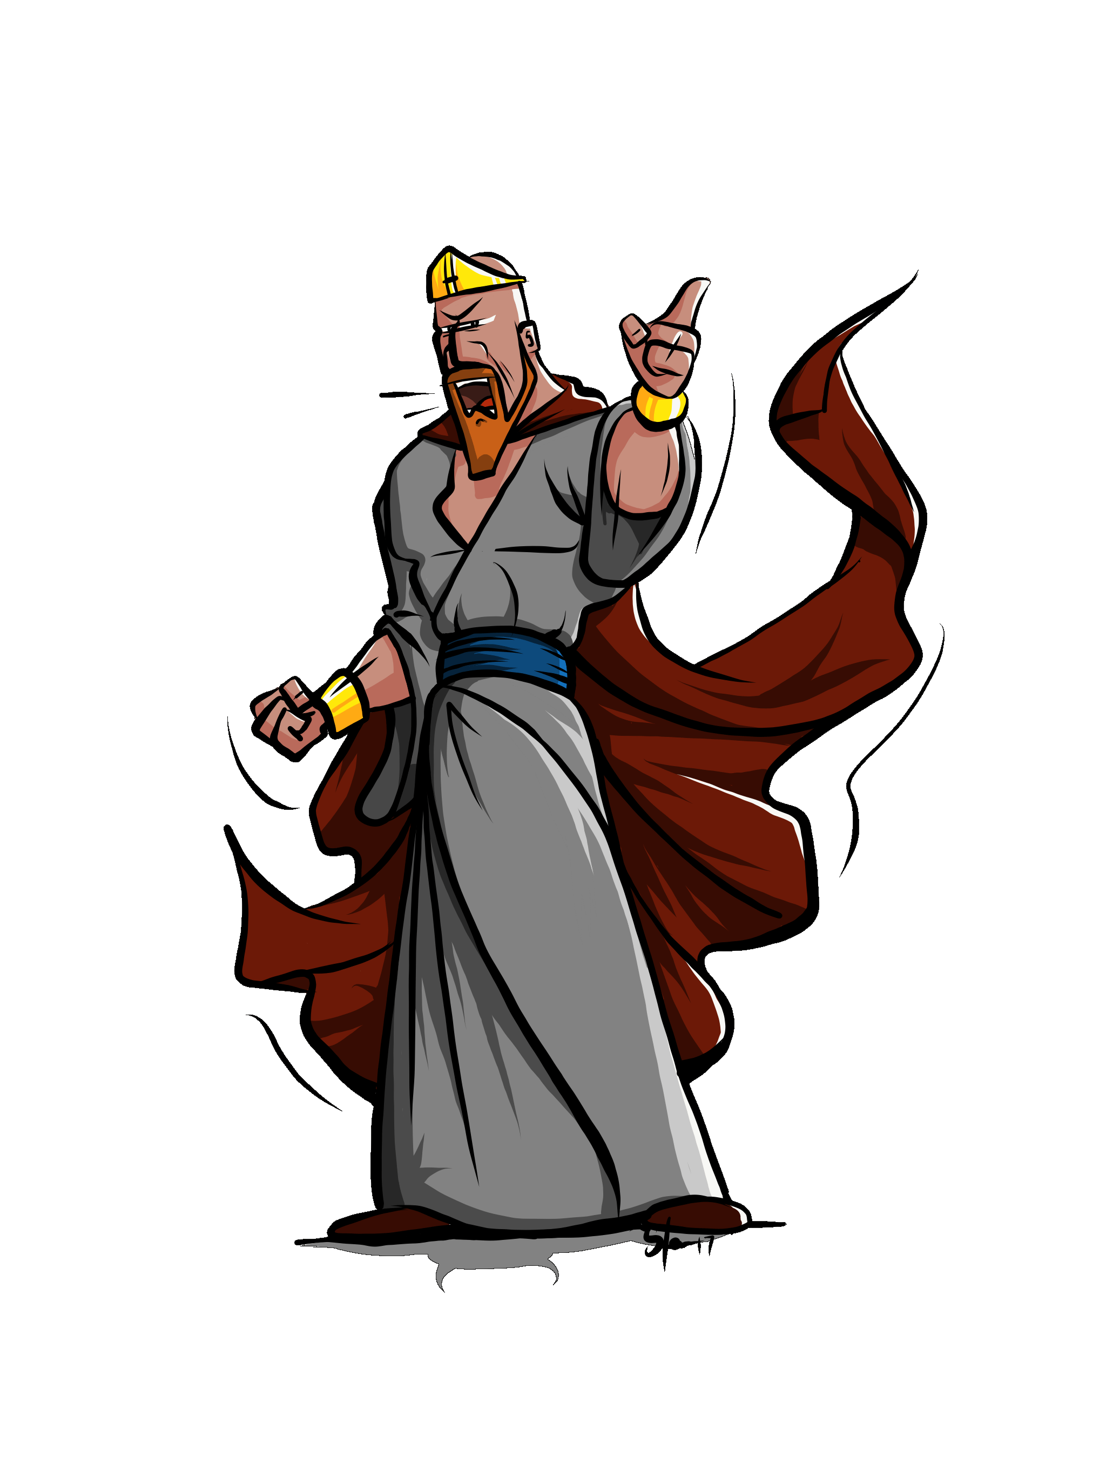
Har du svaret JA til flest 5’ere er du Herodes:
Herodes var en magtfuld skiderik der levede i luksus og kynisk slog børn ihjel i Bethlehem da han havde hørt at der skulle være født et kongebarn – altså et barn der kunne udfordre hans magt.
Han var magtsyg og selvoptaget.
Julen handler for dig om at få gaver, spise og drikke og være ligeglad med alle andre.

